Slide 1
Эволюция диссертационной индустрии в России, 2005-2016:
Катерина Губа
Михаил Соколов
ЕУСПб

Slide 2
РОССИЙСКИЙ ЭКСПЕРИМЕНТ СО СТЕПЕНЯМИ
Положения о присуждении ученых степеней (2002; 2006; 2011; 2014; 2016)
Положения о диссертационном совете (2000; 2007; 2011; 2014; 2017)
Положения о ВАК (2000; 2002; 2006; 2011; 2013)
Положения об экспертном совете ВАК (2006; 2013)

Slide 3
ИНСТИТУЦИОНАЛЬНЫЕ ТРАФАРЕТЫ
Организации и индивиды воспроизводят легитимные образцы (Мeyer and Rowan, 1977; DiMaggio and Powell, 1983)
Принудительный изоморфизм требует легитимности действий контролера
Легитимность действий контролера в бюрократии предполагает опору на независимо верифицируемые критерии (Porter, 1996)
Поскольку верифицируемые критерии редко точно характеризуют то свойство, которое придает легитимность, ставка переносится на их множественность

Slide 4
«ТЕОРИЯ ОТКАТА»: ОБЫДЕННАЯ СОЦИОЛОГИЯ ПОДОЗРЕНИЯ
Любого рода возможность рекомендовать другого (например, присуждая степень) может привести к сговору, когда рекомендатель завышает ценность услуг рекомендуемого в обмен на вознаграждение с его стороны
Поэтому полагаться можно на академического рекомендателя можно, если:
Рекомендатель действует строго в области своей компетенции
Рекомендатель не связан с рекомендуемым сильными отношениями
Рекомендателей много
Рекомендатели несут личные потери из-за некачественных рекомендаций

Slide 5
ЧТО ДЕЛАЛИ РЕФОРМЫ СИСТЕМЫ СТЕПЕНЕЙ?
Увеличивали число членов диссоветов, вводили новые требования к ним и сокращали число советов, в которых может состоять один ученый;
Ограничивали связи между диссертантом, руководителем, оппонентом и ведущей организацией;
Требовали публикаций в рецензируемых журналах (и вводили требования к этим журналам)
Внедряли иные формы публичности: размещение в Интернете, видеотрансляция защиты

Slide 6
Будем вдвое сокращать количество диссертационных советов (сейчас их где-то 3300). Для начала мы строже подойдем к отбору организаций, в которых эти диссоветы могут быть созданы. Скажем, можно оставить диссоветы только на базе ведущих университетов и академических учреждений. Или, например, один диссовет на базе трех организаций – уже блата будет меньше. Труднее им будет договориться между собой. А сейчас у нас в каждой организации, на каждой выпускающей кафедре свой диссовет [Филиппов 2013].

Slide 7
Ядро трафарета: миф о добродетельном диссертанте
В {мое} диссертационное жюри входил Бурдье, который был руководителем диссертации, и он пригласил также Раймона Будона и Франсуа Буррико. .. это были ученые, чьи позиции были совершенно несовместимы с нашими подходами. … Но есть некоторые важные принципы, в том, что касается состава жюри. Оно должно быть разнообразным. Члены жюри не должны принадлежать к одной школе. Если бы кто-то решил сформировать жюри из Бурдье, Пассерона и Кастеля, это было бы абсурдно. Конечно, нельзя сказать, что они думают одно и то же, но в целом они принадлежат к одному направлению. Научный руководитель старается сделать «открытое» жюри, потому что, если этого нет, он дискредитирует кандидата. Например, у меня есть коллега Х, у него такая репутация, что в диссертационном жюри всегда заседают люди, близкие к его лаборатории. Это совсем нехорошо для кандидата (профессор, Франция)

Slide 8
ИССЛЕДОВАТЕЛЬСКИЕ ВОПРОСЫ
Правильна ли обыденная теория?
Принес ли основанный на ней трафарета желаемый результат?

Slide 9
ДАННЫЕ
Данные ВАК со статистикой защит по диссоветам, 2013-2015
Указатель электронных авторефератов диссертаций, поддерживаемый Книжной палатой (2005-2016)
Авторефераты диссертаций с сайта ВАК (докторский – 2006-2016, кандидатские – 2006-2016)
Проверка случайной выборки докторских диссертаций с помощью скриптов программы «Антиплагиат» (N=2468, 9,3% от генеральной совокупности, 2006-2015 года)
Участники: Катерина Губа, Александра Макеева, Мария Сафонова, Надежда Соколова, Михаил Соколов, Анжелика Цивинская

Slide 10
ДИНАМИКА ЗАЩИТ

Slide 11
РАСПРЕДЕЛЕНИЕ ЗАЩИТ ПО ОБЛАСТЯМ НАУК
Области наук | 2006/2008 | 2013/2015 | 2006/2015
Биологические | -18,8 | -46,7 | -48,0
Исторические | -39,5 | -33,8 | -57,6
Медицинские | -14,9 | -31,5 | -41,2
Педагогические | -37,4 | -25,6 | -65,1
Сельскохозяйственные | -20,1 | -43,2 | -53,6
Технические | -30,1 | -39,2 | -38,7
Физико-математические | -16,5 | -34,2 | -36,1
Филологические | -18,6 | -32,9 | -48,5
Химические | -2,7 | -43,0 | -31,6
Экономические | -34,6 | -45,8 | -69,3
Юридические | -26,5 | -30,7 | -65,5

Slide 12
ДИНАМИКА ПО ЛОКАЛЬНОСТЯМ
Округ | 2011-2012 | 2014-2015
Центральный | 21578 (45%) | 11232 (43%)
Северо-Западный | 5847 (12%) | 3697 (14%)
Южный | 3465 (7%) | 1873 (7%)
Северо-Кавказский | 1739 (4%) | 686 (3%)
Приволжский | 7573 (16%) | 4016 (15%)
Уральский | 2423 (5%) | 1376 (5%)
Сибирский | 4880 (10%) | 2934 (11%)
Дальневосточный | 851 (2%) | 342 (1%)
Всего | 48356 | 26156

Slide 13
РАСПРЕДЕЛЕНИЕ ДОКТОРСКИХ ЗАЩИТ ПО ТИПАМ ОРГАНИЗАЦИЙ
Организации | 2011-2012 | 2014-2015
Институты РАН | 606 (11,4%) | 382 (12,5%)
Университеты «5-100» | 744 (14%) | 466 (15,2%)
Все прочие | 3972 (74,6%) | 2219 (72,4%)
Всего | 5322 | 3067

Slide 14
СТАЛИ ЛИ ДИССЕРТАЦИИ В СРЕДНЕМ ЛУЧШЕ? СРЕДНЯЯ (СИНЯЯ) И МЕДИАННАЯ (КРАСНАЯ) ДОЛИ НЕКОРРЕКТНЫХ ЗАИМСТВОВАНИЙ

Slide 15
ПОЧЕМУ ТАК?
оппонентов не найти, оппоненты, во-первых, стали бояться. Это не очень выгодно стало участвовать во всех этих процедурах, поскольку {они} сами могут попасть в черный список в случае чего… боязнь там вляпаться в какие-то коррупционные, может быть там, да, связи, … поэтому отказов стало очень много, особенно по докторским. Когда ищешь оппонентов на докторскую, бывает очень трудно уложиться в этот 4-месячный как раз срок рассмотрения диссертации, иногда там просили даже забрать заявление самого соискателя для того, чтобы по-новому через какое-то время запустить этот процесс. Чаще всего, это было связано как раз с проблемой с оппонентами. Причем, почему это еще замкнутый круг - потому что … требования к оппонентам тоже повышаются, … человек должен работать желательно, да, и по крайней мере иметь публикацию в рамках этой специальности. А докторские диссертации, так как они концептуальны, многие там действительно новизной обладают, то подобрать специалиста по той теме, по которой пишется докторская, фактически в узком поле нашей науки становится всё сложнее и сложнее.. (секретарь диссовета)

Slide 16
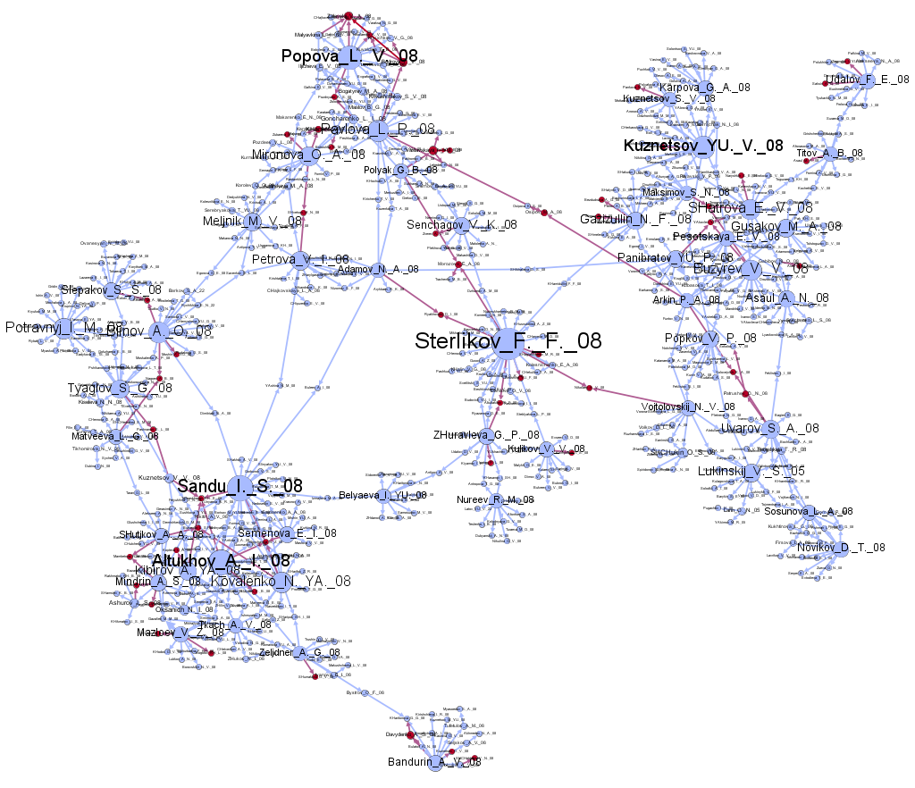
ПРЯМОЙ ТЕСТ ТЕОРИИ ОТКАТА

Slide 17
ЕСТЬ ЛИ СВЯЗЬ МЕЖДУ ИНТЕРАКТИВНОЙ ЗАМКНУТОСТЬЮ И УРОВНЕМ ДИССЕРТАЦИЙ?
 | Доля заимствования | Брокерство | Исходящие связи | Кластеризация
Доля заимствования | 1,000 | -,113** | ,077* | ,091**
Брокерство |  | 1,000 | -,034 | -,058
Исходящие связи |  |  | 1,000 | ,354***
Кластеризация |  |  |  | 1,000

Slide 18
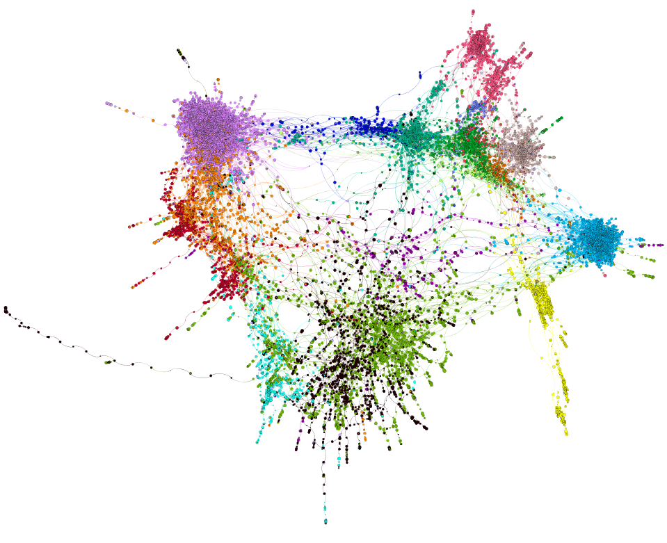
ЕЩЕ НЕПРЕДВИДЕННЫЕ ПОСЛЕДСТВИЯ: ТРАНСФОРМАЦИИ МЕЖДИСЦИПЛИНАРНЫХ СВЯЗЕЙ
В 2006-2010 годах по сравнению с предыдущим пятилетием число междисциплинарных защит (специальность оппонента не соответствует специальности диссертанта) в естественных науках выросло на 3-5%
А в социальных – сократилось на тот же объем, причем даже без учета «новых» дисциплин

Slide 19
КОДА
Не стоит основывать институциональный дизайн на непроверенной теории. Она может оказаться неверной, даже если интуитивно убедительна
Не стоит полагаться на трафареты, если без них можно обойтись.

Slide 20
ПУБЛИКАЦИИ
Макеева, А. А., Цивинская, А. О., Соколов, М. М., Соколова, Н. А., & Губа, К. С. (2020). Некорректные заимствования в российских докторских диссертациях: сколько, где и у кого?. Мир России, 29(2), 27-48. https://mirros.hse.ru/article/view/10694/12113
Сафонова, М. М., & Соколов М. М. (2016). Иерархия дисциплин и устройство междисциплинарных связей в России, 2006-2016: анализ корпуса докторских диссертаций. Социология науки и технологий, 7 (4), 86-105. https://cyberleninka.ru/article/n/ierarhiya-distsiplin-i-ustroystvo-mezhdistsiplinarnyh-svyazey-v-rossii-2006-2016-analiz-korpusa-doktorskih-dissertatsiy
Губа К., Соколов М., Соколова Н. (2019) Реформа диссертационной индустрии в России. СПб: ЦИАНО http://ciase.ru/wp-content/uploads/2019/12/regul-final.pdf
Соколов М. (2020) Социология подозрительности. Теория рекомендательных отношений с примерами из академической жизни. Социологическое обозрение, 1:52-84
https://sociologica.hse.ru/data/2020/03/30/1552700631/SocOboz_19_1_106-138_Sokolov.pdf

